Slide 1
Módulo 2:
Competências e necessidades próprias

Slide 2
MÓDULO 2: Competências e necessidades próprias – UNIDADES (1h 15 min)
Unidade 2.1
Competências necessárias no mundo que nos rodeia
Unidade 2.3
Preencher lacunas
Pesquisar, num ou mais setores relevantes para a participante
Explorar as demandas atuais e futuras, por competências
Explorar os setores com escassez de competências
Necessidades dos setores digital e verde
Comparar as suas competências com as necessidades do setor
Identificar áreas para desenvolvimento
Unidade 2.2
Unidade 2.4
Criar o seu perfil pessoal de aprendizagem
Auto-mapeamento
Tipo de competências
Fontes de competências
Da experiência às competências
Crie o seu próprio perfil

Slide 3
O que irá aprender neste módulo?
Conhecimento – Factos, conceitos e informação adquirida através da aprendizagem e do estudo.
Exemplo: compreender as políticas de energia renovável ou conhecer as fórmulas do Excel.
Competências – A capacidade de aplicar conhecimentos na prática, frequentemente demonstrada através do desempenho.
Exemplo: criar uma folha de cálculo no Excel, com fórmulas para analisar custos.
Capacidades - A integração mais ampla de conhecimentos, competências e atitudes (mentalidade/comportamentos) para ter um desempenho eficaz em contextos da vida real.
Exemplo: gerir uma equipa de projeto de energia renovável, combinando conhecimentos técnicos, competências de resolução de problemas e a capacidade de orientar e motivar outras pessoas.

Slide 4
UNIDADE 2.1: Competências necessárias no mundo que nos rodeia

Slide 5

O que são competências e porque são importantes?
Falamos sobre «competências», mas o que é que isso realmente significa? Competências são as coisas que sabe fazer. Elas podem ser provenientes de empregos, voluntariado, vida quotidiana ou aprendizagem.
Algumas são técnicas (como usar uma ferramenta ou um computador). Algumas são transferíveis (como a comunicação ou a resolução de problemas). Algumas são sociais (como ser paciente ou trabalhar bem em equipa).
Os modelos de força de trabalho do futuro, destacam a importância das competências:
1.Força de trabalho distribuída: competências em colaboração digital, inteligência cultural e coordenação remota.
2.Força de trabalho híbrida: competências em adaptabilidade, gestão de tempo e utilização de ferramentas de comunicação híbridas.
3. Força de trabalho nómada digital: competências em resiliência pessoal, networking virtual e empreendedorismo digital.

Slide 6
Porque é que as competências são importantes hoje em dia?
O mundo do trabalho está a mudar. Alguns empregos desaparecem e novos surgem. Muitos setores (como o da energia verde, cuidados de saúde ou serviços digitais) estão a crescer rapidamente.
Compreender quais são as competências necessárias atualmente pode ajudá-la a:
Descobrir novas possibilidades.
Sentir-se mais confiante em relação aos seus pontos fortes.
Planear os seus próximos passos, seja ingressar numa formação, começar algo novo ou encontrar um trabalho adequado para si.
Preparar-se para o futuro do trabalho, onde os empregos serão mais remotos, flexíveis e digitais, exigindo que seja autónoma, proativa e flexível.

Slide 7
O setor das energias renováveis como exemplo…porquê?
Está a crescer rapidamente:
A Europa pretende tornar-se neutra em carbono até 2050. Isto significa mais empregos nas áreas da energia eólica, solar e armazenamento de energia.
Há necessidade de pessoas:
Muitas empresas procuram mão de obra qualificada, tais como instaladores de painéis solares e engenheiros.
Combina competências ecológicas e digitais:
Encontrará tanto ferramentas tecnológicas (como sensores ou sistemas de monitorização) como conhecimentos sobre sustentabilidade.
Ferramentas digitais, como SCADA (sistemas que ajudam a monitorizar e controlar o uso de energia) e IoT (sensores inteligentes), são fundamentais neste setor.
Conhecimento que pode transferir:
Getão de projetos, comunicação, tratamento de dados, tudo isto, também é útil em outras áreas.
Relevância a nível local:
Muitas regiões HERA já têm projetos de energia renovável, que poderiam oferecer formação ou oportunidades de emprego.

Slide 8
Principais competências exigidas até 2030
Competências técnicas:
Trabalhar com tecnologias solares e eólicas
Utilizar sistemas de armazenamento de energia
Compreender redes inteligentes (redes digitais de energia)
Competências digitais e de dados (utilização de ferramentas como o SharePoint, Jira, Miro, Whiteboards, Zoom, Teams):
Análise de dados
Programação básica e automação
Consciência sobre cibersegurança
Conhecimento sobre projetos e políticas:
Planeamento e gestão de projetos
Compreensão das regras e regulamentos básicos do setor energético
Conhecimento sobre sustentabilidade:
Análise do ciclo de vida (medição do impacto total de um produto)
Contagem de carbono (rastreamento de emissões)

Slide 9

Antecipar as necessidades futuras de competências no setor verde
Sistemas de energia verde: instalação e manutenção de equipamentos solares/eólicos
Armazenamento em baterias: conceção e gestão de baterias de energia em grande escala (por exemplo, como a energia solar pode ser armazenada para utilização à noite)
Ligação à rede inteligente: integração da energia renovável em redes inteligentes
Regras sobre hidrogénio verde e carbono: compreender as novas regulamentações sobre energia limpa
Painéis e análise de dados: interpretar dados para apoiar decisões
Ferramentas com suporte de IA: utilizar a IA em tarefas diárias
Sustentabilidade e economia circular: promovendo o uso eficiente dos recursos
Reutilização e design ecológico: criar produtos tendo em mente a reciclagem e a reutilização
Compreender as políticas e subsídios energéticos: navegar pelas regras e incentivos que moldam o setor
Ferramentas digitais e automação: uso de software para otimizar processos

Slide 10
UNIDADE 2.2: Auto-mapeamento

Slide 11

O que é o auto-mapeamento?
O auto-mapeamento é uma forma criativa de refletir sobre os seus conhecimentos, competências e experiências.
Criar um «mapa» pessoal que mostra as suas funções anteriores, as competências que adquiriu e os seus objetivos futuros.
Ajuda a ver onde está agora — e para onde pode querer ir a seguir.

Slide 12
Tipos e fontes das suas competências a mapear
Que tipo de competências pode mapear
Competências técnicas (por exemplo, usar o Excel, utilizar uma máquina).
Competências transferíveis (por exemplo, trabalho em equipa, resolução de problemas, planeamento de projetos).
Competências sociais (por exemplo, ser flexível, saber ouvir, manter a calma sob pressão).
Novas competências que está a desenvolver (por exemplo, o que está a aprender nos laboratórios HERA)
De onde vêm as suas competências
Empregos que teve (por exemplo, trabalho de escritório, retalho, prestação de cuidados).
Funções voluntárias ou comunitárias (por exemplo, ajudar em eventos escolares, mentoria de colegas).
Educação e formação (por exemplo, workshops, cursos online, certificados).
Vida quotidiana (por exemplo, planear eventos familiares = competências de organização; blogues = comunicação).

Slide 13
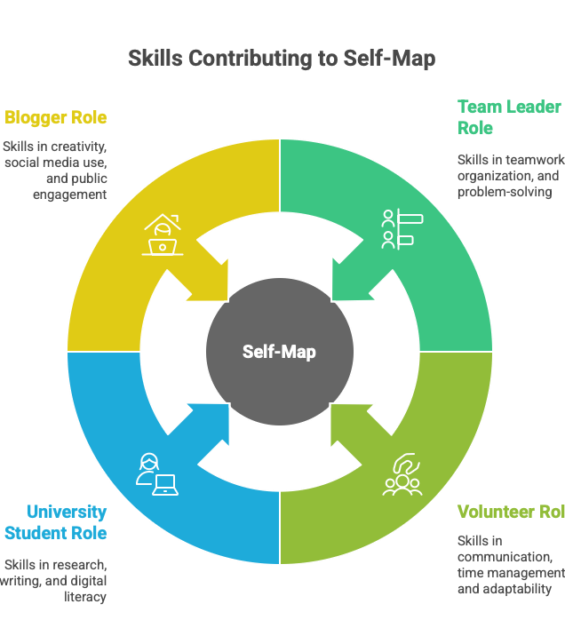
Exercício de auto-mapeamento
Centro “EU”: Coloque-se no centro (escreva o seu nome ou use um post-it).
Nós irradiantes: Ao seu redor, coloque bolhas para cada experiência ou função importante.
Dar vida às competências: A partir de cada bolha, desenhe ramos rotulados com as competências adquiridas.
Marcos e objetivos: Marque metas orientadas para o futuro ou marcos em direção ao seu objetivo final.

Slide 14
UNIDADE 2.3: Preencher lacunas

Slide 15

Compreender as lacunas de competências e o poder da autoavaliação
Compreender as lacunas de competências: as lacunas ao nível das competências podem ser definidas como a disparidade entre as competências que os empregadores exigem e as competências que a força de trabalho possui. Estas lacunas estão a tornar-se cada vez mais evidentes na era digital, uma vez que o surgimento de novas tecnologias e a evolução dos modelos de negócio estão continuamente a redefinir as funções profissionais.
O poder da autoavaliação: a autoavaliação é uma ferramenta poderosa que pode ajudar a identificar e resolver essas lacunas de competências. A autoavaliação regular não só mantém as pessoas a par das mudanças nos requisitos do setor, como também sinaliza a sua adaptabilidade a potenciais empregadores, aumentando assim as suas perspetivas de emprego.

Slide 16

Como identificar e colmatar as suas lacunas de competências
Aqui estão alguns passos simples que podem ajudar a comparar as suas competências, com o que é necessário e a planear as suas próximas ações.
Auto-reflexão e consciência.
Mantenha-se informada sobre as tendências do setor.
Desenvolva uma imagem do sucesso futuro.
Faça uma auditoria de competências; faça uma lista das suas competências atuais e compare-as com os anúncios de emprego.
Abrace a aprendizagem contínua.
Desenvolva um plano de aprendizagem personalizado.
Pratique e aplique as suas competências; seja voluntária ou participe num projeto.
Procure apoio e feedback (por exemplo, partilhe o seu plano com um mentor).
Acompanhe o seu progresso.

Slide 17
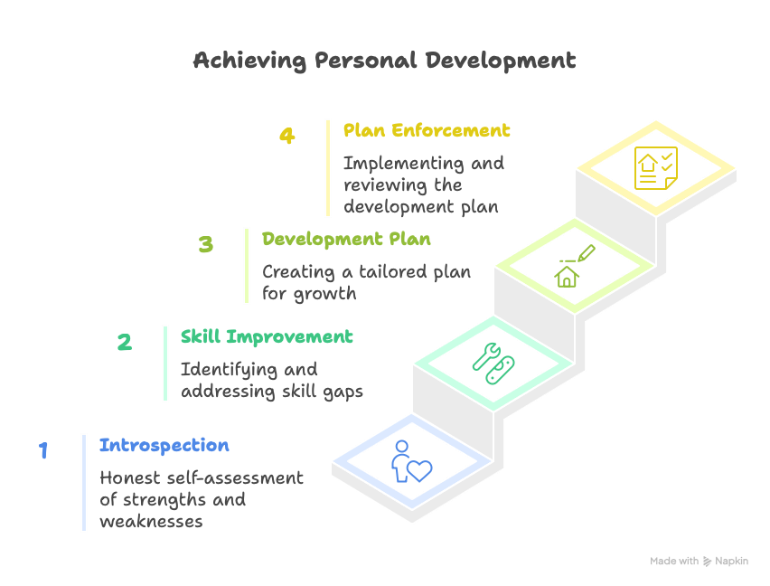
Passos para o auto-mapeamento efetivo

Slide 18

O que deve perguntar-se…
Passo 1- Reconhecer pontos fortes e fracos:
Quais são os meus pontos fortes e fracos na minha função atual?
Existem tarefas ou responsabilidades específicas com as quais tenho dificuldade?
Sinto-me confiante ao usar as ferramentas e tecnologias mais recentes relacionadas com o meu trabalho?
Recebi feedback de colegas, superiores ou clientes sobre áreas em que posso melhorar?
Estou atualizada com as tendências e as melhores práticas do setor?
Passo 2- Identificar lacunas de competências e Passo 3- Criar um plano:
O que é sucesso para mim?
Se a minha carreira progredisse perfeitamente nos próximos 12 meses, o que seria diferente?
Quais são as competências e qualificações necessárias para a minha função ou para aquela a que aspiro? Como se comparam com as que já possuo?
Como posso colmatar as lacunas identificadas? Descreva os seus objetivos, as competências específicas que pretende desenvolver e o prazo para os alcançar.

Slide 19
A nossa abordagem inovadora... A matriz de análise de lacunas
Competências exigidas pelo setor | Tem essas competências? (S/N) | Nível de proficiência (1–5) | Prioridade de desenvolvimento (alta/média/baixa)
Como utilizar:
Liste as 5-8 principais competências que já possui.
Marque «S» se já a possui; «N» se não.
Avalie o seu nível de proficiência (1 = iniciante; 5 = especialista).
Atribua uma prioridade com base no impacto nos negócios e no interesse pessoal.
Comparação passo a passo:
Selecione as competências: Escolha as competências essenciais exigidas pelo seu setor-alvo.
Autoavaliação: Avalie a sua proficiência e experiência em relação a essas competências do setor.
Identifique as lacunas: Qualquer competência com um «N» ou proficiência <3, é uma lacuna.
Analise os resultados: Veja quais lacunas são de elevada prioridade para a sua carreira.

Slide 20
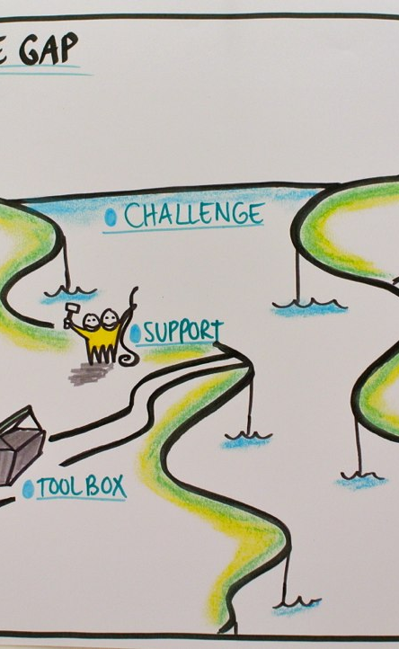
Exercício para colmatar lacunas
Tarefa: Preencha a matriz de análise de lacunas para o setor escolhido (por exemplo, energia renovável).
Trabalho de grupo: Em duplas, comparem as matrizes e debatam:
Quais lacunas de alta prioridade o surpreenderam?
Que ganhos rápidos (frutos fáceis de colher), podem ser iniciados imediatamente?
Que habilidades de nível médio/alto exigem planos a longo prazo?
Resultado: Cada dupla partilha as suas duas principais prioridades de desenvolvimento com o grupo.

Slide 21
UNIDADE 2.4: Criar o seu perfil pessoal de aprendizagem

Slide 22
O que é um perfil pessoal de aprendizagem?
Um retrato seu ‘’como aprendente’’, combinando:
Pontos fortes e competências que identificou.
Interesses e motivações.
Barreiras e apoios de que necessita.
Componentes-chave do seu perfil:
Competências e experiências: destaque as principais competências técnicas, transferíveis e sociais.
Preferências de aprendizagem: como prefere aprender (workshops, vídeos, prática).
Objetivos e aspirações: a curto e longo prazo.
Potenciais barreiras: limitações de tempo, acesso digital e lacunas de confiança.
Estratégias de apoio: mentores, grupos de pares e ferramentas digitais.

Slide 23

Elaborar o processo de perfil
1.Reúna o seu material
As suas competências, objetivos, e as necessidades do mercado de trabalho.
2. Escolha o formato que se adequa a si
Pode usar um documento em Word, um diapositivo de PowerPoint, um mapa mental ou até mesmo um pequeno vídeo. O que for mais fácil para si.
3. Preencha cada secção
Use perguntas orientadoras (tais como «Quais são as minhas principais competências?» ou «De que apoio preciso?») para preencher cada parte do seu perfil.
4. Partilhar e aperfeiçoar
Partilhe o seu rascunho com uma colega ou facilitador/a. Obtenha feedback e faça alterações, se necessário.
5.Rever e aprimorar
Atualize o seu perfil quando adquirir novas competências, enfrentar novos desafios ou estabelecer novos objetivos.

Slide 24

Ferramentas que pode usar para criar o seu perfil de aprendizagem
Pode escolher o formato que melhor se adequa às suas necessidades. Não existe uma única forma correta, apenas aquela que lhe parecer mais útil e natural.
Modelo (PowerPoint ou Word): utilize um ficheiro com secções para as suas competências, objetivos, preferências e necessidades de apoio.
Aplicações de mapeamento mental: utilize ferramentas online como Miro, MindMeister. Conceba ou crie um mapa visual que mostre as suas competências e orientação de aprendizagem.
Ferramentas de vídeo: explique o seu perfil falando e gravando uma mensagem curta, com o seu telemóvel ou computador.
Partilha com colegas: troque e discuta o seu perfil com alguém em quem confie para obter feedback e novas ideias.
O seu perfil de aprendizagem é uma ferramenta à qual pode recorrer, atualizar e usar à medida que cresce.

Slide 25
Referências
[1] N. Anae, "Self-Mapping: The Power of Self-Produced 'Self' Images as a Stimulus to Action and Empowerment," IGI Global, Jan. 1, 2018. [Online]. Available: https://doi.org/10.4018/978-1-5225-2808-1.ch005
[2] Asana, "Guide to Process Mapping: Definition, How-to, and Tips," Asana, Jan. 8, 2024. [Online]. Available: https://asana.com/resources/process-mapping
[3] OECD, Assessing and Anticipating Skills for the Green Transition, 2025. [Online]. Available: https://www.oecd.org/en/publications/assessing-and-anticipating-skills-for-the-green-transition_28fa0bb5-en.html
[4] A. Avallone, "Getting to Know You: Learner Profiles for Personalization," Next Generation Learning Challenges, Mar. 22, 2020. [Online]. Available: https://www.nextgenlearning.org/articles/getting-to-know-you-learner-profiles-for-personalization
[5] M. Cavus, "Advancing Power Systems with Renewable Energy and Intelligent Technologies: A Comprehensive Review on Grid Transformation and Integration," Electronics, vol. 14, no. 6, p. 1159, 2025. [Online]. Available: https://doi.org/10.3390/electronics14061159
[6] W. Hemetsberger, M. Schmela, and T. Cruz-Capellan, Global Market Outlook for Solar Power 2023–2027, SolarPower Europe, Jun. 2023. [Online]. Available: https://www.solarpowereurope.org/insights/outlooks/global-market-outlook-for-solar-power-2023-2027/detail
[7] J. Moffat, "Effective Self Evaluation Techniques: The Comprehensive Guide," Bubbles, 2024. [Online]. Available: https://www.usebubbles.com/blog/effective-self-evaluation-techniques-guide
[8] B. Ryan, "How to Identify Skills Gaps [2025 Guide]," Thirst.io, Jan. 29, 2024. [Online]. Available: https://thirst.io/blog/how-to-identify-skills-gaps-2025-guide/

Slide 26
OBRIGADA!

